Slide 1
MENGANALISIS KEBAHASAAN KARYA ILMIAH
OLEH
ANITA DOLOKSARIBU

Slide 2
Menghindari penggunaan kata dan kalimat yang bermakna ganda
Pilihan kata yang bersifat impersonal
Ciri kebahasaan karya ilmiah
Menggunakan kata atau istilah-istilah ilmiah
Ragam bahasa yang digunakan karya ilmiah harus lugas dan bermakna denotatif

Slide 3
1. Bersifat impersonal
Hal ini berbeda dengan teks lain yang bersifat nonilmiah, semacam novel ataupun cerpen yang pengarangnya bisa ber-aku, kamu, dan dia. Kata ganti yang digunakan dalam karya ilmiah harus bersifat umum, misalnya, penulis, atau peneliti.

Slide 4
Dalam hal ini penulis tidak boleh menyatakan proses pengumpulan data dengan kalimat seperti :
1. Saya bermaksud mengumpulkan data dengan mengunakan kuesioner.
(tidak tepat)
Kalimat yang harus digunakan, adalah :
2. Di dalam mengumpulkan data penelitian ini, Penulis menggunakan kuesioner. (benar)

Slide 5
Dalam kalimat tersebut :
kata ganti saya diganti penulis, atau bisa juga peneliti.
Cara lain dengan menyatakannya dalam kalimat pasif, misalnya:
Di dalam penelitian ini, digunakan kuesioner.
Di dalam kalimat tersebut, subjek penelitian dinyatakan secara tersurat. Dalam komunikasi ilmiah, memang penulis diharapkan sering mempergunakan kalimat pasif seperti contoh di atas.

Slide 6
2. Karya ilmiah menghindari penggunaan kata dan kalimat yang bermakna ganda.
Karya ilmiah mensyaratkan ragam yang memberikan keajegan dan kepastian makna. Dengan kata lain, bahasa yang digunakannya itu harus reproduktif. Artinya, apabila penulis menyampaikan informasi, misalnya, yang bermakna X, pembacanya pun harus memahami informasi itu dengan makna X pula. Infomasi X yang dibaca harus merupakan reproduksi yang benar-benar sama dari informasi X yang ditulis.

Slide 7
3. Ragam bahasa yang digunakan karya ilmiah harus lugas dan bermakna denotatif
Makna yang terkandung dalam kata-katanya harus diungkapkan secara eksplisit untuk mencegah timbulnya pemberian makna yang lain.

Slide 8
Makna Denotasi dan konotasi
Makna denotasi adalah makna kata yang tidak mengalami perubahan, sesuai dengan konsep asalnya. Makna denotasi disebut juga makna lugas. Kata itu tidak mengalami penambahan-penambahan makna.
Makna konotasi adalah makna yang telah mengalami penambahan. Tambahan-tambahan itu berdasarkan perasaan atau pikiran seseorang terhadap suatu hal.

Slide 9
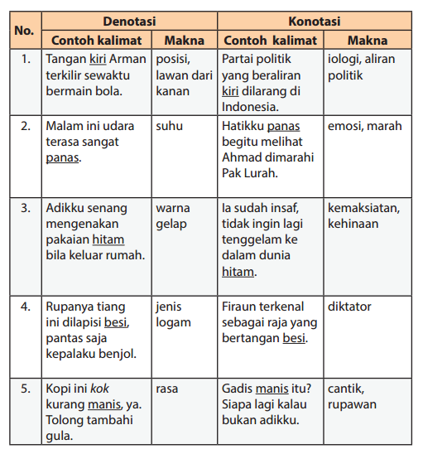
Perhatikan contoh-contoh lain dalam tabel di bawah ini!

Slide 10
4. Dalam karya ilmiah banyak terdapat defnisi atau batasan dari kata atau istilah-istilah yang digunakan
Misalnya, jika dalam karya itu digunakan kata seperti frasa atau klausa, maka penulis itu harus terlebih dahulu menjelaskan arti kedua kata itu sebelum ia melakukan pembahasan yang lebih jauh. Hal tersebut penting dilakukan untuk menyamakan persepsi antara penulis dengan pembaca atau untuk menghindari tumbulnya pemaknaan lain oleh pembaca terhadap maksud kedua kata itu.

Slide 11
Sekian dan terima kasih

